Slide 1


Curso de Formação Inicial e Continuada
Programação em Python
Aula 3
Rua Santo André, 680 – Boa Vista – São Caetano do Sul

Slide 2



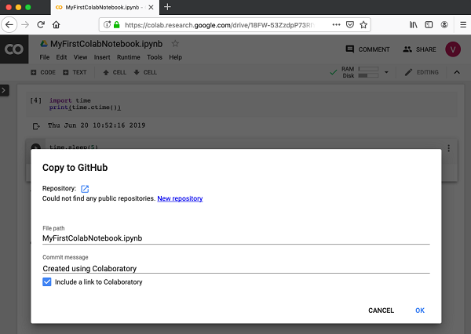

Programação em Python
O que é possível fazer no Google Colab?
Google Colab (ou Colaboratory) é uma plataforma online gratuita do Google que permite escrever e executar códigos Python diretamente no navegador, sem precisar instalar nada.
https://colab.google/

Slide 3
Programação em Python
Criar projetos de ciência de dados e IA. Ideal para trabalhar com bibliotecas como NumPy, Pandas, Matplotlib, Scikit-learn, TensorFlow, entre outras.
Usar poder de processamento gratuito. Acesso a GPUs e TPUs gratuitas, úteis para treinar modelos de inteligência artificial.
Importar e manipular dados.Pode carregar arquivos do computador, Google Drive, ou links externos para processar dados.
Documentar o código com texto formatado. Utiliza células Markdown para escrever explicações, títulos e fórmulas matemáticas com formatação.
Compartilhar com outras pessoas. Funciona como o Google Docs: você pode compartilhar o notebook com colegas ou professores.
Salvar no Google Drive automaticamente. Todos os notebooks podem ser salvos e acessados facilmente pela sua conta do Google.

Slide 4
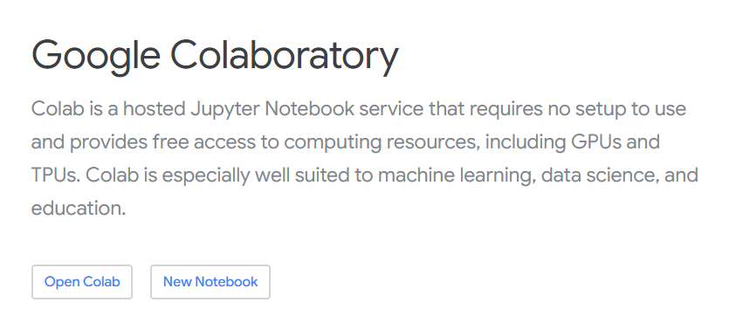
Programação em Python
NOTEBOOKS
No Google Colab, um notebook é um documento interativo que permite combinar código executável (principalmente em Python), texto explicativo, imagens, equações e outros elementos em um único lugar. É uma ferramenta muito usada para desenvolvimento e compartilhamento de projetos de ciência de dados, aprendizado de máquina e análise, e é baseado na estrutura do Jupyter Notebook. Basta acessar o link do Google Colab e logar usando sua conta google com um endereçoi GMAIL.

Slide 5
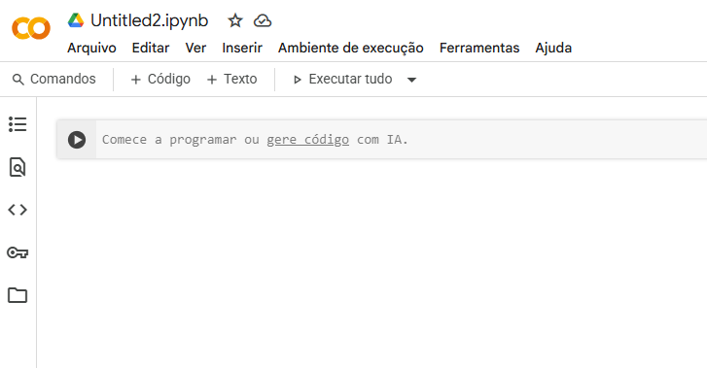
Programação em Python
NOTEBOOKS
Na tela do notebook, você digita as instruções e clica no botão “EXECUTAR” para que ele processe as informações e exiba os resultados.

Slide 6
Programação em Python
NOTEBOOKS
Exemplo de instrução digitada no notebook para imprimir uma mensagem par ao usuário:
print(“Hello World em Python!")
O “print” exibe na tela onde será consumida a aplicação criada em Python para o usuário final.

Slide 7
Programação em Python
NOTEBOOKS
Comparação do mesmo comando executado em 2 linguagens diferentes:
Python
print(“Hello World em Python!")
JAVA
public class ImprimirTexto {
public static void main(String[] args) {
System.out.println("Olá, mundo em Java!");
}
}

Slide 8
Programação em Python
NOTEBOOKS
Comando para receber do usuário um valor
Input()
Exemplo:
nome=input(“Informe o seu nome:”)
O nome é o que chamamos de variável. O input esta sendo utilizado para receber um valor digitado e esta atribuindo este valor para a variável citada.

Slide 9
Programação em Python
NOTEBOOKS
Variáveis
As variáveis são espaços que são reservados na memória do sistema que esta sendo utilizado para armazenar valores que podem sofrer alterações sempre que necessário.
Porém cada tipo de valor possuem uma forma correta de ser identificado em uma variável.
Exemplo:
Inteiros: int
Decimais: float
Textos: str (string)

Slide 10
Programação em Python
Operadores Matemáticos
O Python pode ser utilizado como uma calculadora matemática avançada. Praticamente, todos os operadores aritméticos funcionam da mesma forma como os conhecemos da matemática elementar. Por exemplo, para trabalharmos com as 4 principais funções matemáticas, a soma, subtração, multiplicação e divisão, temos os operadores conforme tabela a seguir.
Operação | Operador
Adição | +
Subtração | -
Multiplicação | *
Divisão | /
Exponenciação | **
Divisão parte inteira | //
Módulo / Resto | %

Slide 11
Programação em Python
Operadores Matemáticos
O Python pode ser utilizado como uma calculadora matemática avançada. Praticamente, todos os operadores aritméticos funcionam da mesma forma como os conhecemos da matemática elementar. Por exemplo, para trabalharmos com as 4 principais funções matemáticas, a soma, subtração, multiplicação e divisão, temos os operadores conforme tabela a seguir.
Operação | Operador
Adição | +
Subtração | -
Multiplicação | *
Divisão | /
Exponenciação | **
Divisão parte inteira | //
Módulo / Resto | %

